Slide 1
推動中小企業邁向智慧製造
主辦單位：經濟部工業局
執行單位：財團法人精密機械研究發展中心

Slide 2
大 綱
壹、國際產業發展趨勢
貳、國內產業現況與挑戰
叁、智慧機上盒(SMB)輔導成果
肆、協助中小企業邁向智慧製造
伍、聯絡窗口
陸、計畫資安推動作法說明與資安的挑戰

Slide 3
壹、國際產業發展趨勢
發生了
什麼事?
為什麼
發生這些事?
哪些事
要發生了?
如何
自動反應?
(製程價值)
智慧製造
參考資料：acatech
看見問題
企業能透過資料
了解正在發生的事件，並依據數據進行決策
了解問題
企業能透過資料了解各事件發生的原因，並且累積處理知識
準備好(解法)
企業能透過資料推估
未來可能發生的事件，
並提供建議處置措施
最佳化
企業能夠依據發生
的事件自動進行
最有利的策略回應
聯網化
核心IT系統互聯，並且具結構化資料處理流程
電腦化
以電腦處理資料取代純人工作業
Computerization
Connectivity
可視化
Visibility
透明化
Transparency
可預測
Predictability
自適化
Adaptability
Standardization(標準化)
Digitalisation
The way of Industry 4.0
智慧機械(功能模組智慧化層次)
感測器
未使用感測器/致動器
已整合感測器/致動器
整合並可讀取
感測器資料
可分析
感測器資料
可根據資料進行響應
通訊
無通訊
介面
透過I/O發送/接收訊號
透過工業匯流排收發訊號
具工業乙太網路介面
透過網際網路存取
資料
交換
無資料儲存與交換
裝置可被
區隔辨識
具被動資料儲存裝置
具主動資料交換功能
訊息交換為內部整合元件
監控
無監視功能
錯誤訊息可被偵測
以診斷目的進行操作條件的紀錄
對自身功能狀態進行預測
設備可自行採取控制措施
IT服務
產品沒有
IT服務
透過額外網路進行線上服務
設備直接告知服務需求
可獨立
執行服務
完整的資訊
服務架構
參考資料：VDMA

Slide 4
壹、國際產業發展趨勢
日本大廠的觀點：精實管理是邁向智慧製造的基礎工程
日本智慧化工廠的進程
(OKUMA及DMG MORI)
基礎工程
自動化
ROBOT導入
AI
老師傅
精實管理
IOT
智慧化
流程改善
(標準化)
全流程
可視化
工作時間
拉長
主軸0.001mm的研磨精度
性能改善
資料來源：108年臺灣機械工業同業公會(TAMI)、PMC整理

Slide 5
貳、國內產業現況與挑戰
盤點我國製造業導入智慧製造現況與需求，已有超過70%業者已導入ERP系統，而「各來源資料之數據整合技術」、「廠內生產設備數據蒐集技術」、「執行製造系統」等是現階段需求的重點。
資料來源：工業局107年產業智慧製造現況及需求盤點之執行分析報告

Slide 6
貳、國內產業現況與挑戰
我國機械產業的挑戰
傳統產業數位化能力不足，以機械產業為例，生產數據多以紙本記錄，仰賴人工操作，難以提升智慧機械程度，無法迎接智慧化時代。
機械產業規模高度分散，有大型廠商、也有許多中小型廠商，在推動上應力求兼顧各種規模的廠商，也就是兼顧「廣度」、「高度」。
廣度
提高中小企業跨越門檻能力 (工業2.0→3.0)
協助中小型廠商，在生產過程導入數位化。對中小型業者來說，只要關鍵製程導入數位化生產，就可以大幅提升產能，就可以滿足業者所需。

Slide 7
叁、智慧機上盒(SMB)輔導成果
導引國內廠商擔任輔導單位，藉由國內場域練兵厚實我國系統整合技術能量。
 | 產業別 | 輔導單位
1 | 金屬製品製造業 | 銳鼎、凱柏、誼卡、采威、新代、科智、泰睿思、翔程、大綜、三泰、精誠、中正大學、勤益科大、金屬中心、精機中心、工研院、天擎
2 | 機械設備製造業 | 采威、凱柏、詮源、寶元、誼卡、科智、翔程、發得、虎科大、精機中心、明新科大、新漢、群錄
3 | 塑膠製品製造業 | 漢翔、銳鼎、日威、型創、精機中心、金屬中心、亞頌、富強鑫、群錄、長新
4 | 其他運輸工具及零件製造業 | 采威、精機中心、三惟、耀群、華致、虎科大、思納捷、三泰、工研院
5 | 汽車及其零件製造業 | 采威、銳鼎、日威、型創、科智、精機中心、新代、凱柏、金屬中心、中正大學、川海
6 | 紡織業 | 采威、萬鋒、大康、紡織所、流亞
7 | 電子零組件製造業 | 川海、三惟、泰睿思、型創、日威、精機中心、工研院、先知、建佳、大碩、金屬中心、群錄
8 | 其他製造業 | 漢翔、采威、銳鼎、金屬中心、威友科技、發得科技、曜群科技、瑞精工、亞頌、工研院
9 | 電腦、電子產品及光學製品製造業 | 日威、精機中心、泰睿思、建佳
10 | 基本金屬製造業 | 川海、工研院、三泰
11 | 食品及飼品製造業* | 東典、銳鼎
中正大學
虎科大
勤益科大
明新科大
東海大學
工研院
精機中心
金屬中心
紡織所
資策會
學校
(5家)
法人
(5家)
輔導單位(SI)共50家
設備與零組件(9家)
萬鋒電機、新代科技
高聖精密、凱柏精密
寶元數控、大康織機
發得科技、富強鑫
長新科技
科智企業、銳鼎科技、精誠資訊
華致資訊、亞頌科技、型創科技
采威國際、詮源資訊、誼卡科技
翔程科技、日威科技、大綜電腦
漢翔航空、泰睿思、三惟資訊
三泰科技、川海企業、威友科技
耀群科技、思納捷、瑞精工
大碩智能、群錄系統、東典科技
先知科技、聯達智能、工智聯、
建佳科技、天擎積體電路、新漢智能
流亞科技
系統整合業者
(31家)

Slide 8
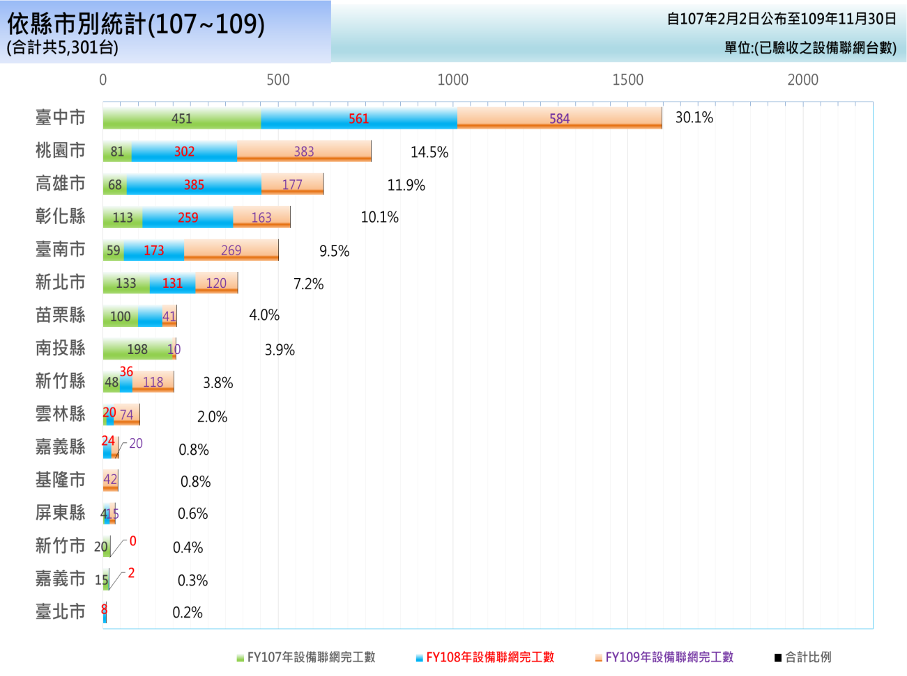
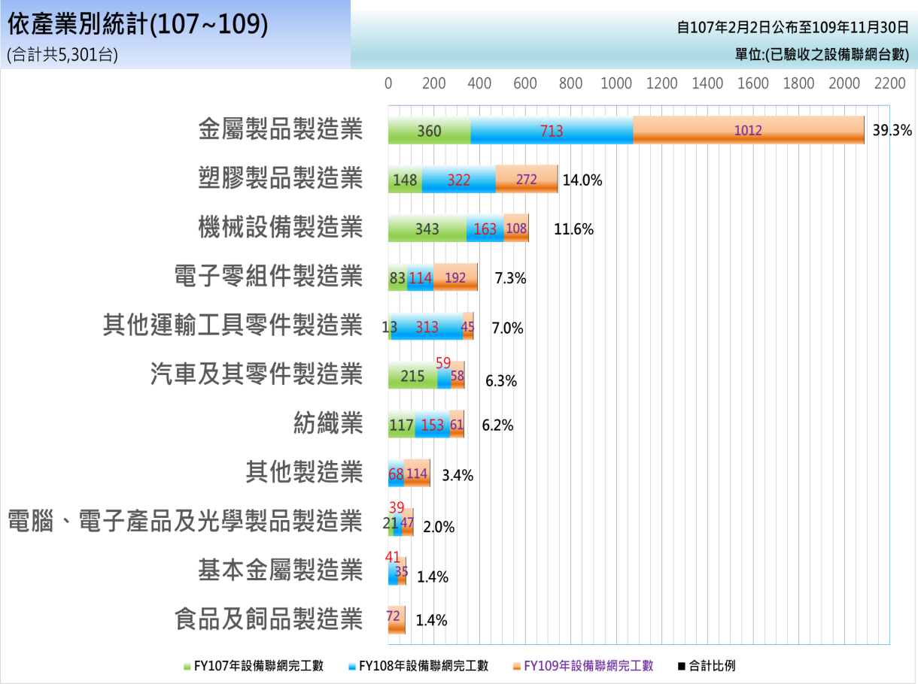
叁、智慧機上盒(SMB)輔導成果
共促成設備聯網
廣泛輔導產業強化機聯網基礎
5,301台
(249家受輔導業者)
擴及11個產業，金屬製品製造業導入設備聯網數排名第一
導入17個縣市，台中市設備聯網台數最高。

Slide 9
叁、智慧機上盒(SMB)輔導成果
導入SMB產業綜效觀察
導入SMB產業綜效觀察
逐步升級轉型(User)：企業發展智慧製造不可能一次將整廠的舊機換成新機，SMB輔導計畫務實的協助企業逐年逐步智慧製造轉型。
目標具體設定(SI/User)：投入SMB輔導計畫後，企業可具體擬定智慧製造轉型的階段性目標(如：稼動率提升、建置生產履歷、準交率提升等)，不會為了智慧製造而智慧製造。
浮現實際問題(User)：SMB協助企業進行數位化與設備稼動率可視化後，可讓企業製造現場的「浪費」(如：設備閒置時間、換線換模時間、在製品過多等)浮現，進而驅動企業對於製造現場的升級轉型(如：TPS、刀具管理、人員報工等)。
技術深化/擴散(SI/User)：應用端需求(受輔導廠商)引導SI(輔導單位)技術與系統導入並深化發展，使SI解決方案創造更大客戶價值/產業價值(案例一：最終客戶要求生產履歷，而SI協助建立履歷應紀錄項目並開發系統；再以相同技術輔導擴散至類似產業)。
持續技術精進(SI)：藉由應用端需求促使SI解決方案不斷精進：
案例2：不良品的統計與分類→協助業者找出影響成本最大的不良原因進行改善。
案例2：異常狀態被動顯示→異常發生計時→主動即時訊息通報→結合聊天機器人(如：LINE Chatbot等)自動提供額外相關資訊等→縮短派員處理故障的等候時間與準備時間。
8

Slide 10
肆、協助中小企業邁向智慧製造
聯網化
(有哪些訊息?)
可視化
(發生什麼事?)
透明化
(為什麼發生?)
可預測
(哪些事要發生?)
自適化
(如何自動反應?)
標準化/模組化
資安
1
協助國內機械與製造業導入設備聯網、生產管理可視化與智慧化應用，進而提升國際競爭力。
至少應達成下述4項基本功能：設備連線設定管理功能、資料擷取與儲存管理功能、設備稼動管理功能、完工計量管理功能等。
一、智慧機上盒(SMB)
輔導計畫(107-111年)
廠商原已具備設備聯網與稼動率可視化
2
二、協助製造業智慧應用升級輔導計畫(109-112年)
以輔導機制推動「智慧化設備」或「智慧化生產」落實中小企業產業應用，達成提升效率、提升品質、降低成本等效益，並藉由國內產業練兵扶植我國系統整合或智慧化應用服務模組之技術能量。
在具備機聯網與設備稼動率可視化基礎下，可朝受輔導廠商需求之智慧化應用服務模組發展與整合導入，如：刀具管理、夾治具管理、模具管理、生產履歷管理、異常工時分析、異常警報分析、品質異常分析、機台或零組件健康預診、刀具壽命預測與管理等。

Slide 11
肆、協助中小企業邁向智慧製造
一、智慧機上盒(SMB)輔導計畫
計畫目標
協助國內機械與製造業導入設備聯網、生產管理可視化與智慧化應用，進而提升國際競爭力
(一) 機械業者(受輔導業者)所製造之機械設備，或製造業者(受輔導業者)現有產線機械設備或新購之機械設備，經由經濟部工業局「技術服務能量登錄合格機構」(輔導單位)輔導導入SMB。
(二) SMB係指附加於機械設備，並具備資料處理、儲存、通訊協定轉譯及傳輸，以及提供應用服務模組功能之軟硬體整合系統。
全程規劃時程
107年
108年
109年
110年~111年
全程目標
促成1,300台
促成1,985台
促成1,500台
促成5,000台
9,100台
短期
中期
功能模組
1.設備連線設定管理功能
5.設備操作歷程記錄功能
2.資料擷取與儲存管理功能
6.設備故障主動通報功能
3.設備稼動管理功能
7. 設備工單完工時間預估功能
4.完工計量管理功能
8.國際相容通訊協定

Slide 12
肆、協助中小企業邁向智慧製造
二、協助製造業智慧應用升級輔導計畫
計畫目標
受輔導業者基於機聯網及設備稼動率可視化之基礎，經由經濟部工業局「技術服務能量登錄合格機構」(輔導單位)輔導，導入智慧化生產或智慧化設備等應用服務模組，以加速智慧化應用服務模組擴散。
全程規劃時程
基礎
第一階段
第二階段
第三階段
第四階段
可視化(看見問題)
發生了什麼事?
透明化(了解問題)
為什麼發生這些事?
可預測(準備好解法)或自適化(最佳化)
哪些事要發生了?/如何自動反應?
企業能透過資料了解正在發生的事件，並依據數據進行決策
企業能透過資料了解各事件發生的原因，並且累積處理知識
企業能透過資料了解未來可能發生的事件，並切一預測進行決策
企業能夠依據發生的事件自動進行最有利的策略回應
可視化
設備稼動率
如：總和稼動率(OEE)、刀具管理、夾治具管理、模具管理等
如：異常工時分析、工件生產履歷與分析、異常警報分析、品質異常分析等
如：機台或零組件健康預診、刀具壽命預測與管理、加工品質預測、射出成形品質預測等

Slide 13
肆、協助中小企業邁向智慧製造
三、輔導計畫：由輔導單位協助送件、提出申請
提案(送件)單位
需求業者
Step 2
撰寫計畫書、備齊送件資料後送件至收件窗口
設備業者
輔導單位
取得經濟部工業局「技術服務能量登錄合格機構」之自動化(AU類)、資訊(IT類)、資料經濟(DA類)或系統整合(SI類)等服務機構。
受輔導廠商
國內合法登記公司，有工廠登記證明之製造業者。
計畫(收件)窗口
製造業者
Step 1
雙方洽談輔導細節
填寫輔導同意暨聲明書
精機中心
送件地址：台中市西屯區40768工業區三十七路27號
諮詢專線：(04)2359-9009分機261

Slide 14
肆、協助中小企業邁向智慧製造
四、申請資格：有關申請之企業應符合下列申請資格
(一) 輔導單位：在中華民國境內依法辦理公司登記或商業登記、法人登記、大專院校經主管機關核准設立，且為經濟部工業局「技術服務能量登錄合格機構」之自動化(AU類)、資訊(IT類)、資料經濟(DA類)或系統整合(SI類)等服務機構。
技術服務能量登錄合格機構查詢網址：
https://assist.nat.gov.tw/wSite/sp?xdUrl=/wSite/sp/tech/enterpriseQualifiedList.jsp&mp=2
(二) 受輔導業者：在中華民國境內依法辦理公司登記或商業登記，並有工廠登記證明文件之國內製造業者。
(三) 其他資格(如：淨值不得為負值、非金融機構拒絕往來戶、3年內無欠繳應納稅捐情事等)

Slide 15
肆、協助中小企業邁向智慧製造
伍、其他補充事項
協助製造業智慧應用升級輔導計畫 | 智慧機上盒(SMB)輔導計畫(附錄)
(一)本須知110/02/03起即受理申請，並採批次審查為原則。惟年度預算用罄，即停止受理申請補助。 (二)每個案政府輔導經費上限為新臺幣100萬元，並以個案總經費50%為限。 (三)每個案計畫由 1 個輔導單位針對 1 家受輔導業者進行輔導。 (四)每一輔導單位全年之申請案件不以1案為限，計畫主持人不得於同一期間擔任超過3項以上個案之計畫主持人。 (五)個案計畫執行期程以3至6個月為原則，但每一個案計畫之結案日期以本(110)年度10月31日為限；實際計畫執行期程由審查委員會審定。 (六)若輔導單位同時申請本須知多項個案或其他政府計畫，則同一執行人員單月之總投入人月數不得超過1人月。 (七)為提升企業資安意識，輔導單位須於系統導入前提供第三方(技術服務能量登錄合格機構-資訊安全IS類)資安檢測相關文件，並於結案時提供之資安檢測報告之高度風險項目須為0項。 | (一) 本須知110/02/03起即受理申請，並採批次審查為原則。惟年度預算用罄，即停止受理申請補助。 (二)每個案政府輔導經費上限為新臺幣40萬元，並以個案總經費50%為限。 (三)每個案計畫由 1 個輔導單位針對 1 家受輔導業者進行輔導。 (四) 每一輔導單位全年之申請案件不以1案為限，計畫主持人不得於同一期間擔任超過超過3項以上個案之計畫主持人。 (五) 個案計畫執行期程以2至4個月為原則，但每一個案計畫之結案日期以本(110)年度10月31日為限；實際計畫執行期程由審查委員會審定。 (六) 若輔導單位同時申請本須知多項個案或其他政府計畫，則同一執行人員單月之總投入人月數不得超過1人月。 (七)為提升企業資安意識，輔導單位須於系統導入前提供第三方(技術服務能量登錄合格機構-資訊安全IS類)資安檢測相關文件，並於結案時提供之資安檢測報告之高度風險項目須為0項。。

Slide 16
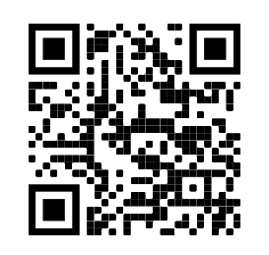
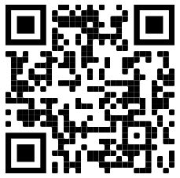
伍、聯絡窗口
智慧機上盒
(SMB)
輔導計畫
財團法人精密機械研究發展中心-林先生
TEL：04-23599009分機361
SMB@mail.pmc.org.tw
申請須知與相關資料網址:
http://www.pmc.org.tw/news_view.aspx?HNS_NO=4486
協助製造業
智慧應用升級
輔導計畫
財團法人精密機械研究發展中心-何先生
TEL：04-23599009分機356
SMU@mail.pmc.org.tw
申請須知與相關資料網址:
http://www.pmc.org.tw/news_view.aspx?HNS_NO=4495

Slide 17
陸、計畫資安推動作法說明與資安的挑戰

Slide 18
陸、計畫資安推動作法說明與資安的挑戰
一、製造業發展智慧製造解決方案供應鏈
IT
OT
工控系統業者
銷售CNC、PLC、iPC、SMB等工業控制系統之業者，提供智慧機械產業發展所需之硬體裝置系統
如何確保硬體或作業系統沒有資安弱點？
怎麼確保第3方提供之函式庫沒有資安弱點？
機械或SI業者
購入工業控制系統，用以開發客製化、智慧化軟體，致力於將老師傅經驗數位化，發展智慧機械或智慧製造解決方案
怎麼確保第3方開發的軟體沒有資安弱點？
如何確保開發的軟體系統或功能模組沒有資安弱點？
加工應用業者
購入智慧機械或智慧製造解決方案，導入機聯網、設備稼動可視化、IoT、AI、5G等技術，以提升訂單準交率，因應少量多樣市場趨勢
如何確保OT/IT層硬體與軟體沒有資安弱點？
如何確保全廠網路拓撲沒有資安弱點？
各節點資安挑戰

Slide 19
陸、計畫資安推動作法說明與資安的挑戰
二、資安推動長期目標：將資訊安全融入軟體系統發展生命週期
資料來源：行政院國家資通安全會報技術服務中心

Slide 20
陸、計畫資安推動作法說明與資安的挑戰
三、個案計畫輔導單位須於系統導入前提供第三方(需為經濟部工業局技術服務能量登錄合格機構-資訊安全IS類之廠商)資安檢測相關文件。
四、第三方資安檢測相關文件至少應包含下列內容：
第三方資安檢測單位名稱
檢測日期
掃描工具(應使用商業級掃描軟體)
掃描系統之環境(如：OS、Database等軟體名稱版次等)
檢測範疇(功能模組種類)
測試項目(OWASP TOP10)
弱點統計資訊(高中低弱點細項分布)
風險等級、弱點名稱、弱點說明、修補方式說明等

Slide 21
陸、計畫資安推動作法說明與資安的挑戰
五、第三方資安檢測相關文件基本應包含OWASP TOP 10最新版之測試項目：
1.注入攻擊（Injection）
2.身分鑑別相關功能缺陷（Broken Authentication）
3.敏感資料暴露（Sensitive Data Exposure）
4.XML外部實體（XML External Entities (XXE)）
5.存取控制相關功能缺陷（Broken Access Control）
6.不當的安全組態設定（Security Misconfiguration）
7.跨站腳本攻擊（Cross-Site Scripting (XSS)）
8.不安全的反序列化（Insecure Deserialization）
9.使用具有已知弱點的原件（Using Components with Known Vulnerabilities）
10.紀錄與監控不足（InsufficientLogging&Monitoring）

Slide 22
陸、計畫資安推動作法說明與資安的挑戰
六、依據審查委員溝通會決議「為使資安檢測能務實協助輔導單位逐步強化資安，有關資安檢測報告，其內容應明列導入之功能模組，檢測之資安弱點項目等，並應包含資安業者初步改善建議」。
七、有下列任一情形發生時，輔導單位須再重測第三方資安檢測相關文件：
檢測日期超過一年。
個案計畫所導入之功能模組未載明於第三方資安檢測相關文件之檢測範疇內。
(建議將今年預計提案之軟體，或公司所有智慧化軟體先行弱掃一次，則弱掃報告一年內皆可被計畫辦公室認可。)
八、若第三方資安檢測相關文件所需之經費於計畫內核支時，則相關第三方資安檢測相關文件須受輔導業者簽章。
九、為協助輔導單位將資訊安全融入軟體系統發展生命週期，計畫辦公室邀請專家辦理資訊安全系列課程，敬請各輔導單位可指派至少一位固定同仁參與。

